Slide 1
E-Tools
Toepassingen voor management assistant
Els Emonds Liesje Claes Brenda Beysen Ilse Hansen Zuhal Eken Amélie Nijst
2MAs

Slide 2
Overzicht
Welke toepassingen kennen we al?
Nieuwe toepassingen
Symbaloo
Remember The Milk
Digg
Glogster
TitanPad

Slide 3

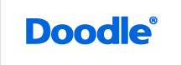


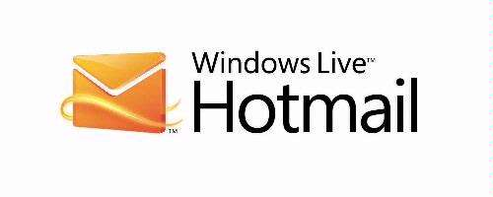
Toepassingen van web 2.0
Welke kennen we al?
Facebook
Doodle
Netlog
LinkedIn
Hotmail
Gmail
Myspace

Slide 4
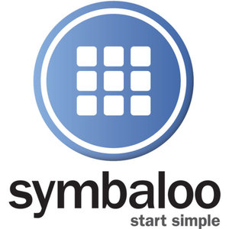




Nieuwe toepassingen van web 2.0
Symbaloo
Remember The Milk
Digg
Glogster
TitanPad

Slide 5
Symbaloo (1)
Visuele startpagina
Blokjes met links
Waarom handig?
Snel en gemakkelijk
Tijd kost geld

Slide 6
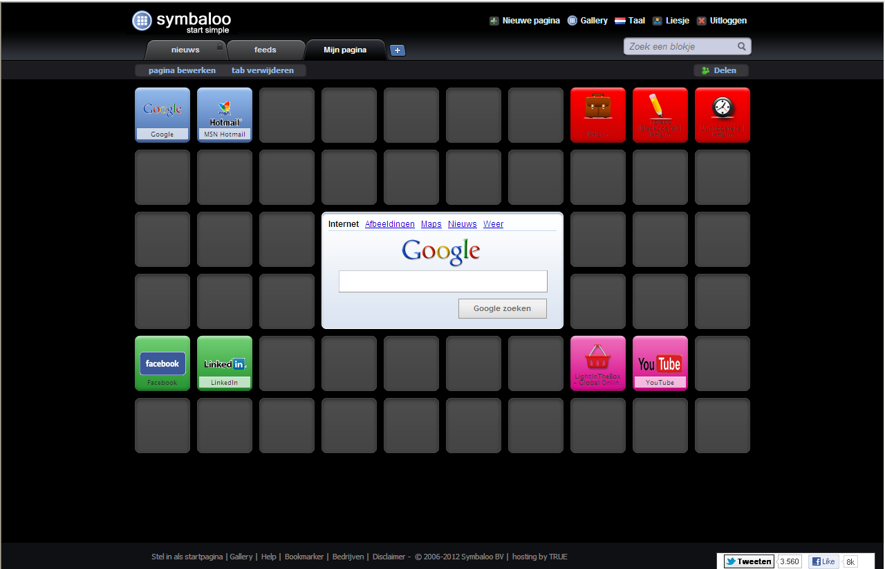
Symbaloo (2)

Slide 7
Remember The Milk (1)
To-do-lijstje
Herinnering aan taken
Als applicatie
Waarom handig?
Geheugensteuntje

Slide 8
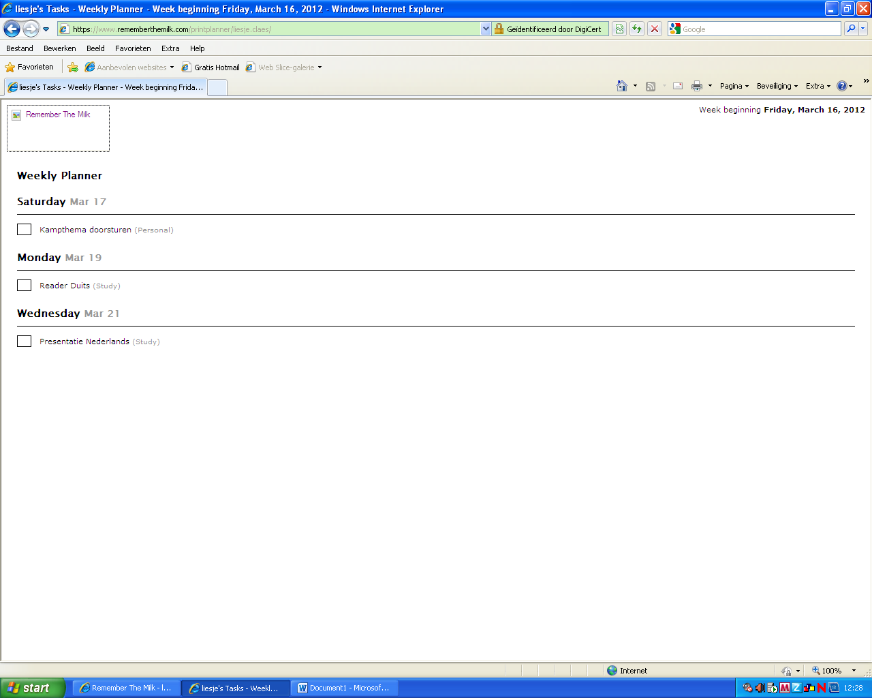
Remember The Milk (2)

Slide 9
Digg (1)
Publicering van artikels
Uiteenlopende onderwerpen
Waarom handig?
Snel zoeken
Uitgebreide informatie

Slide 10
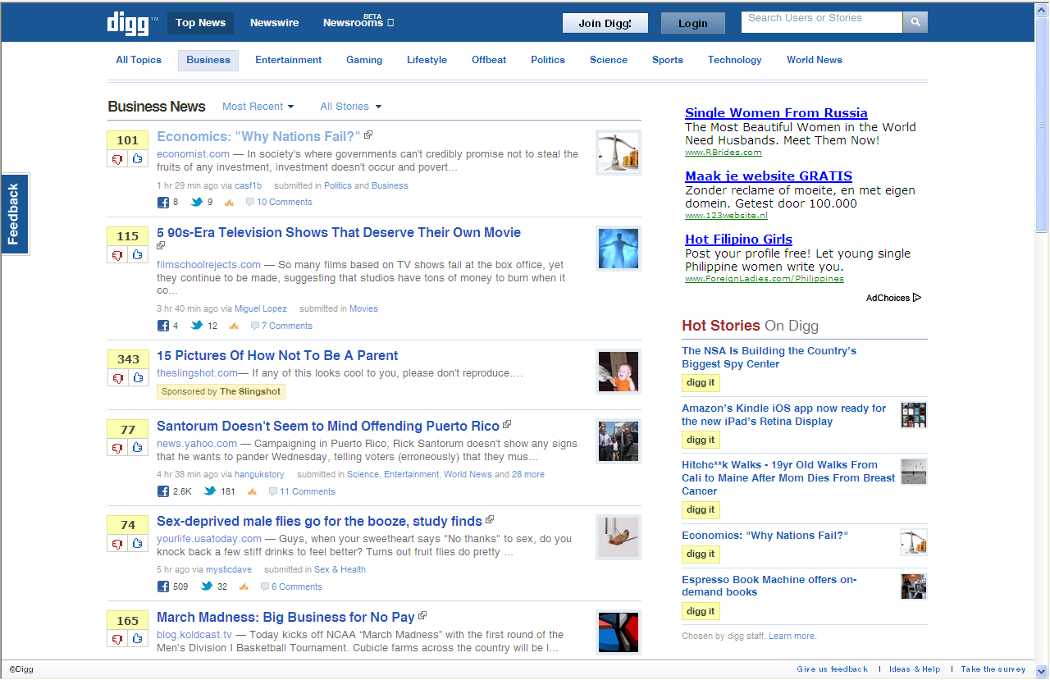
Digg (2)

Slide 11
Glogster (1)
Interactieve posters
Gratis account
Waarom handig?
Vertellen over jezelf
Vervanger E-portfolio

Slide 12
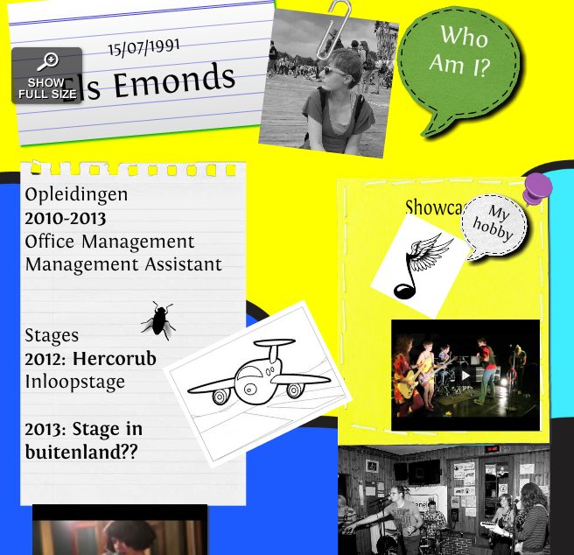
Glogster (2)

Slide 13
TitanPad (1)
Samenwerken aan tekst
Geen account
Verandering onmiddellijk te zien
Waarom handig?
Niet kunnen samenkomen
Op afstand werken

Slide 14
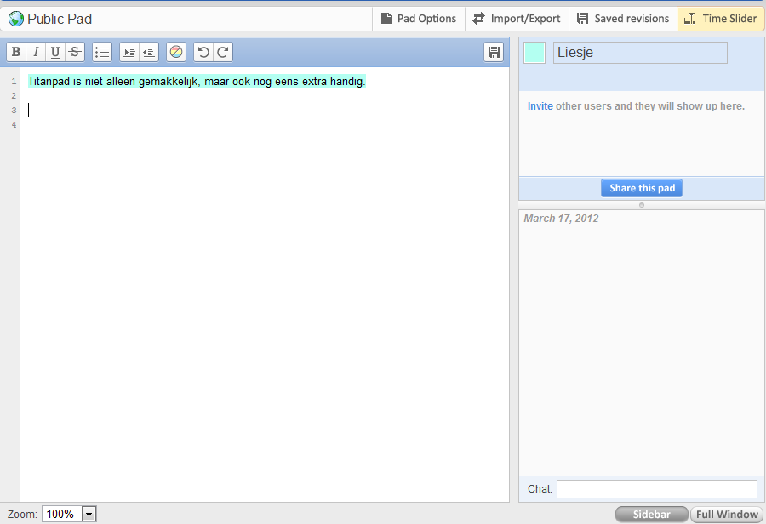
Titanpad (2)

Slide 15
E-Tools
Online Presentaties
Els Emonds Liesje Claes Brenda Beysen Ilse Hansen Zuhal Eken Amélie Nijst
2MAs

Slide 16
Overzicht
Voordelen online presentaties
Google Docs
Prezi
Think Free
Slideshare

Slide 17
Voordelen online presentaties (1)
Online beschikbaar, geen risico dat je je USB-stick vergeet.
Makkelijk delen met iedereen
→zonder virussen
Online bijwerken
→ realtime
Notes:
/* Style Definitions */ table.MsoNormalTable {mso-style-name:Standaardtabel; mso-tstyle-rowband-size:0; mso-tstyle-colband-size:0; mso-style-noshow:yes; mso-style-priority:99; mso-style-qformat:yes; mso-style-parent:""; mso-padding-alt:0cm 5.4pt 0cm 5.4pt; mso-para-margin:0cm; mso-para-margin-bottom:.0001pt; mso-pagination:widow-orphan; font-size:11.0pt; font-family:"Calibri","sans-serif"; mso-ascii-font-family:Calibri; mso-ascii-theme-font:minor-latin; mso-fareast-font-family:"Times New Roman"; mso-fareast-theme-font:minor-fareast; mso-hansi-font-family:Calibri; mso-hansi-theme-font:minor-latin; mso-bidi-font-family:"Times New Roman"; mso-bidi-theme-font:minor-bidi;}
1) Voordelen online presentaties tegenover klassieke programma’s zoals powerpoint
Online beschikbaar, geen risico dat je je USB-stick vergeet.
Makkelijk delen met iedereen, zonder virussen
Online bijwerken (vaak ook in realtime) door iedereen die toegang heeft tot presentatie
Makkelijk samenwerken
Meer mogelijkheden
Grafisch mooier

Slide 18
Voordelen online presentaties (2)
Makkelijk samenwerken
Meer mogelijkheden
Grafisch mooier

Slide 19
Google Docs (1)
Wat heb je ervoor nodig?
Google Account
Is het gratis?
ja
Wat kun je er allemaal mee maken?
- opgemaakte documenten
- spreadsheets
- presentaties
Notes:
/* Style Definitions */ table.MsoNormalTable {mso-style-name:Standaardtabel; mso-tstyle-rowband-size:0; mso-tstyle-colband-size:0; mso-style-noshow:yes; mso-style-priority:99; mso-style-qformat:yes; mso-style-parent:""; mso-padding-alt:0cm 5.4pt 0cm 5.4pt; mso-para-margin:0cm; mso-para-margin-bottom:.0001pt; mso-pagination:widow-orphan; font-size:11.0pt; font-family:"Calibri","sans-serif"; mso-ascii-font-family:Calibri; mso-ascii-theme-font:minor-latin; mso-fareast-font-family:"Times New Roman"; mso-fareast-theme-font:minor-fareast; mso-hansi-font-family:Calibri; mso-hansi-theme-font:minor-latin; mso-bidi-font-family:"Times New Roman"; mso-bidi-theme-font:minor-bidi;}
2) Google Docs:
· Wat heb je ervoor nodig?
Google Account
· Is het gratis?
ja
· Wat kun je er allemaal mee maken?
opgemaakte document, spreadsheets en presentaties (vergelijkbaar met betaalde programma’s van Microsoft)
· Voordelen:
kan worden gedeeld met andere Google Account-gebruikers
Kan realtime worden bewerkt
Wereldwijd toegankelijk vanaf elke internet-terminal.
Geen back-ups nodig
Maximale bestandsgrootte is een gigabyte
Ook off-line te gebruiken (via Google Gears)
Automatische versiegeschiedenis.
· Nadelen:
Een nadeel is dat niet duidelijk is wat Google met de bewerkte documenten doet. Als de gebruiker ze verwijdert, kan Google ze nog op haar eigen server bewaren, en het is niet duidelijk wie er nog
toegang tot de documenten hebben. Dit kan voor bedrijven een aanleiding zijn om een klassiek pakket te gebruiken.

Slide 20
Google Docs (2)
Voordelen:
- Delen met andere Google Account-gebruikers
- Realtime bewerken
- Wereldwijd toegankelijk
- Geen back-ups nodig
- Max 1 GB
- off-line gebruiken (via Google Gears)
- Automatische versiegeschiedenis.

Slide 21
Google Docs (3)
Nadelen:bewerkte documenten?
Bewaard op server Google
Toegang? Bedrijven → klassiek pakket
Voorbeeld: https://docs.google.com/presentation/d/1i8UEroKFS9aZVlscDd0IBoq6bA_h4riBjpZdyV5Pzk4/edit

Slide 22
Prezi (1)
Wat heb je ervoor nodig?
Account registreren op site
Is het gratis?
gratis versie beperkte opslagcapaciteit vanaf 100MB betalen
Notes:
/* Style Definitions */ table.MsoNormalTable {mso-style-name:Standaardtabel; mso-tstyle-rowband-size:0; mso-tstyle-colband-size:0; mso-style-noshow:yes; mso-style-priority:99; mso-style-qformat:yes; mso-style-parent:""; mso-padding-alt:0cm 5.4pt 0cm 5.4pt; mso-para-margin:0cm; mso-para-margin-bottom:.0001pt; mso-pagination:widow-orphan; font-size:11.0pt; font-family:"Calibri","sans-serif"; mso-ascii-font-family:Calibri; mso-ascii-theme-font:minor-latin; mso-fareast-font-family:"Times New Roman"; mso-fareast-theme-font:minor-fareast; mso-hansi-font-family:Calibri; mso-hansi-theme-font:minor-latin; mso-bidi-font-family:"Times New Roman"; mso-bidi-theme-font:minor-bidi;}
3) Prezi
· Wat heb je ervoor nodig?
Account registreren op site
· Is het gratis?
er is een gratis versie met beperkte opslagcapaciteit, vanaf 100MB moet je wel betalen
· Wat kun je er allemaal mee maken?
Cloud-based presentaties, verhalen, ideeën delen
Het maakt gebruikt van een virtueel canvas
Maakt gebruik van Zooming User Interface, waarmee je in en uit de presentatie kunt zoomen. Gebruikers kunnen de presentatie weergeven en erdoor navigeren in de 2,5D ruimte op de Z axis.
Mindmaps
· Voordelen:
de Powerpoint killer, want is zeer dynamisch
lineaire en niet-lineaire informatie samenbrengen
brainstormen
gestructureerde presentaties
tekst, afbeeldingen, video’s en andere media kunnen erin geplaatst worden
Men kan vooraf een bepaald pad aangeven dat de gebruiker moet volgen, of de gebruiker hierin vrij laten.
Prezi Desktop: offline werken
Prezi Meeting: 10 mensen kunnen dit bewerken in realtime
Prezi Viewer voor iPad
· Nadelen:
Gebruikers worden misselijk van al dat inzoomen
(teveel visuele stimulatie)
Gebrek aan lettertypes en kleuropties

Slide 23
Prezi (2)
Wat kun je er allemaal mee maken?
- Cloud-based presentaties, verhalen, ideeën delen
- virtueel canvas
- Zooming User Interface weergeven + navigeren in 2,5D ruimte op Z axis.
- Mindmaps

Slide 24
Prezi (3)
Voordelen:
- “Powerpoint killer”
lineaire en niet-lineaire informatie
brainstormen
gestructureerde presentaties
Media
pad
Prezi Desktop, Meeting en iPad Viewer

Slide 25
Prezi (4)
Nadelen:
Gebruikers misselijk → teveel inzoomen
Gebrek lettertypes en kleuropties
Prezi.com/ivk9k4boykm_/wat-is-een-prezi/
Link: www.prezi.com

Slide 26
Think Free
Is het gratis? Ja
Wat heb je er allemaal voor nodig?
Een Think Free-account OF een Google-account
Java (JRE)
Wat kan je er mee doen?
Documenten maken
Presentaties maken
Html maken

Slide 27
Think free (2)
De programma’s lijken heel veel op die van MS Office
Voordelen
Gratis registratie
Werkt bij elke webbrowser en bij elk platform
1GB gratis online opslagruimte
MS compatibele documenten maken zonder de software te installeren
Alles delen met de wereld

Slide 28
Social Bookmarking
E-Tools
Social Bookmarking
Els Emonds Liesje Claes Brenda Beysen Ilse Hansen Zuhal Eken Amélie Nijst
2MAs

Slide 29
Bladwijzers
Bladwijzers opslaan en deze overal beschikbaar hebben

Slide 30
Favorieten bekend maken
favorieten eerst online opslaan
favorieten delen met anderen
op social bookmarking site
Aan de hand van favorieten krijgt men suggesties van mogelijk interessante sites

Slide 31

Delicious
voorheen del.icio.us
Web 2.0-community
social-bookmarking-website
favoriete bookmarks opslaan + delen
efficiënte zoekmachine
ongewenste websites en advertenties gefilterd

Slide 32
Delicious
eind 2003 online
ontwikkelaar :Joshua Schachter
informatie openbaar beschikbaar maken
ook markeren als ‘privé’
opgeslagen sites: sleutelwoorden (tags)
→ niet-hiërarchische classificatie
→ folksonomy

Slide 33
Delicious
gratis website
begin december 2005: overname door Yahoo!.
Bedoeling: samenwerken met Flickr

Slide 34
Diigo
Social bookmarking website
Favoriete websites handig bijhouden
Aantekeningen en commentaren
Publiek of privé
Toolbar: delen van website bookmarken, highlighten of notitie toevoegen
Indelen in categorieën
RSS-feeds

Slide 35
Folksonomy
vaak gebruikt via social bookmarking
websites, foto's, filmpjes, muziek, forumdiscussies en blogpostings
voorzien van tags
= trefwoorden
social bookmarking = taxonomie door de internetgemeenschap
tags goed bruikbaar
aansluiten op taalgebruik van publiek

Slide 36
Openbaar
Bookmarks zijn openbaar → sociale dimensie
Alternatief voor zoekmachines
Gebruiker is basis
Resultaat: relevante informatie

